Slide 1

Dockernight

Slide 2
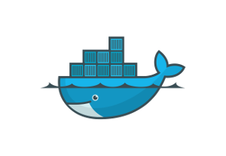
Planning
- C’est quoi Docker?
- Images et conteneurs
- La commande docker

Slide 3

C’est quoi Docker?
- Sur base de c-groups et namespace (kernel linux)
- Programme créé pour en faciliter l’usage
- Daemon (dockerd) & programme client (docker)
- Interaction CLI

Slide 4
C’est quoi Docker?
- Création de conteneur
- Dans un conteneur: une application, ses dépendences, des processus ...

Slide 5
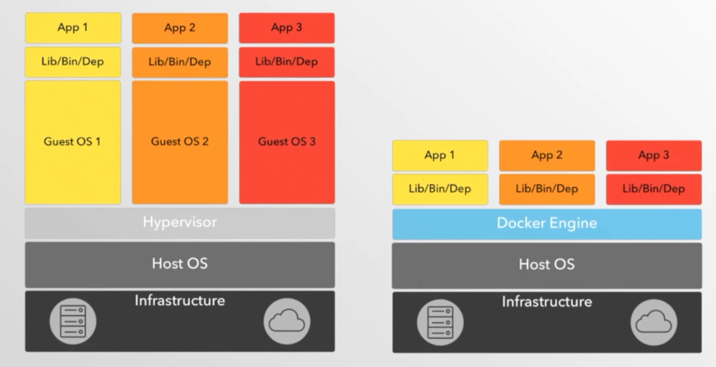
C’est quoi Docker?
Uniquement valable pour Linux!
Sous Mac et Windows : passe par une VM

Slide 6
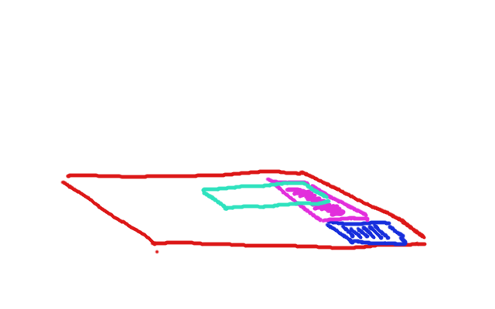
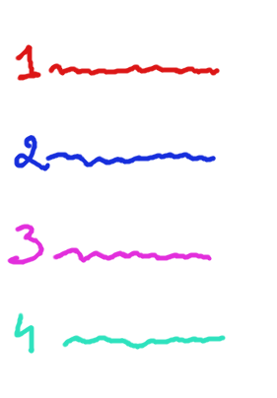
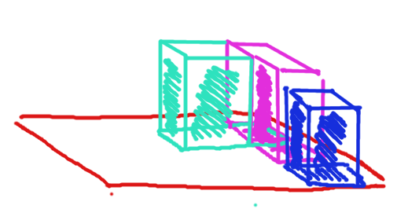
Images & conteneurs
Dockerfile → Image → Conteneur

Slide 7
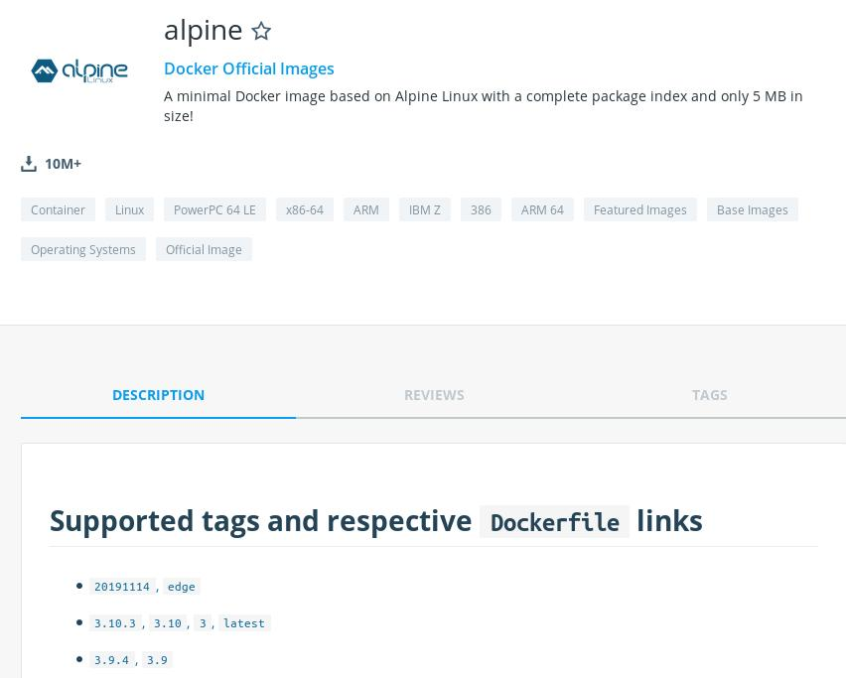
Images & conteneurs
hub.docker.com
pour les images

Slide 8

CLI docker

Slide 9

CLI docker
docker pull :
- Récupérer une image
- Docker hub
- Spécifier tags (latest par default)

Slide 10
CLI docker
docker images :
- voir toutes les images
docker image :
- inspect, ls, prune, rm, ...

Slide 11
CLI docker
docker run
- commande principale
- man docker-run
- volumes, variables environnement, ports

